Slide 1
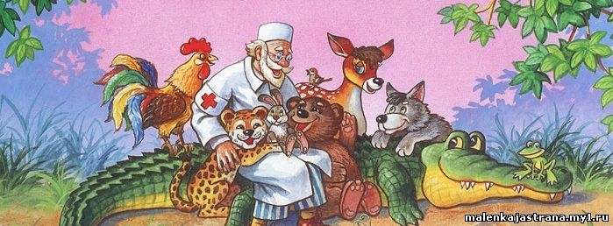
Художественные произведения детских писателей, как смысловой фон для организации познавательно- исследовательской деятельности
Подготовила
Воспитатель : Кустенко Э.Г.

Slide 2
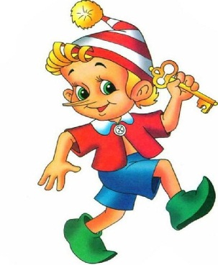
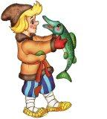
Литература дает нам колоссальный, обширнейший и глубочайший опыт жизни. Она делает человека интеллигентным, развивает в нем не только чувство красоты, но и понимание – понимание жизни, всех ее сложностей, служит проводником в другие эпохи и к другим народам, раскрывает перед вами сердца людей. Д.С. Лихачев
Умейте открыть перед ребенком в окружающем мире что-то одно, но открыть так, чтобы кусочек жизни заиграл перед детьми всеми красками радуги. Оставляйте всегда что-то недосказанное, чтобы ребенку захотелось еще и еще раз возвратиться к тому, что он узнал В. А. Сухомлинский
Художественная литература открывает и объясняет ребенку жизнь общества и природы, мир человеческих чувств и взаимоотношений. Она развивает мышление и воображение ребенка, обогащает его эмоции, расширят знания ребенка об окружающем мире, воздействует на личность малыша.

Slide 3
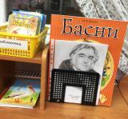
При подборе художественных произведений воспитатель должен сообразовываться:
С особенностями детей группы;
Их актуальными интересами;
С содержанием других культурных практик.
Цель:
Развить устойчивый интерес к художественной и познавательной литературе , умение слушать, познавать, сравнивать, сопоставлять, мыслить словами.
Развить мышление, внимание, воображение, память, чувство юмора.
Воспитать читателя, способного испытывать сострадание, сочувствие к героям книги, отождествлять себя с полюбившимся персонажем.
Воспитатель выступает как партнер детей, проявляет эмоции, соответствующие содержанию текста (здесь желат фото, где вы читаете детям!)

Slide 4
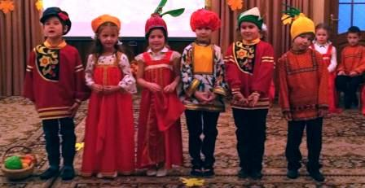
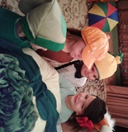
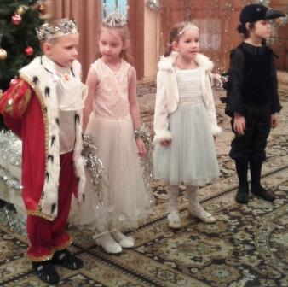
«Чтение – только начало, творчество жизни – вот цель». Н.А. Рубакин
Литература тесно связана со всеми видами искусства и часто выступает по отношению к ним своеобразной основой.
Театрализованная игра тесно связана с литературным и художественным произведением, - это один из самых эффективных способов воздействия на ребёнка, в котором наиболее ярко проявляется принцип обучения: учить играя.
Способность ребёнка идентифицировать себя с любимым героем позволяет педагогу оказывать положительное влияние на детей с помощью театрализованной деятельности.

Slide 5
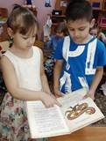
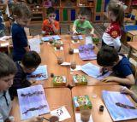
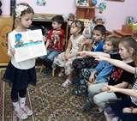
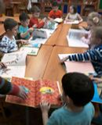
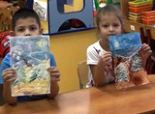
Взаимосвязь детской художественной литературы и изобразительной деятельности способствует более глубокому эмоциональному переживанию образов литературного произведения и последующей их передаче в изобразительной деятельности.
Влияние произведений литературы на занятия художественным творчеством способствует оптимальному и интенсивному развитию всех психических процессов и функций, приучает ребенка думать и анализировать, соизмерять и сравнивать, сочинять и воображать.

Slide 6
Благодарю за внимание!

